Slide 1

Изменения в КИМ ОГЭ 2025 г. по русскому языку и литературе
Федюкова Л.Н., учитель русского языка и литературы
ГБОУ ООШ пос. Ильичевский

Slide 2
ОГЭ 2025
В 2025 году ФИПИ обновил содержание и критерии оценки ОГЭ по большинству школьных предметов.
Структура экзамена и содержание заданий по русскому языку остались без изменений.
Соответственно, в рамках ОГЭ по русскому языку учащиеся по-прежнему будут писать сжатое изложение, тестовую часть (из 11 заданий), а также сочинение-рассуждение по одной из тем на выбор (13.1, 13.2 и 13.3).
Время выполнения работы — 3 часа 55 минут.

Slide 3
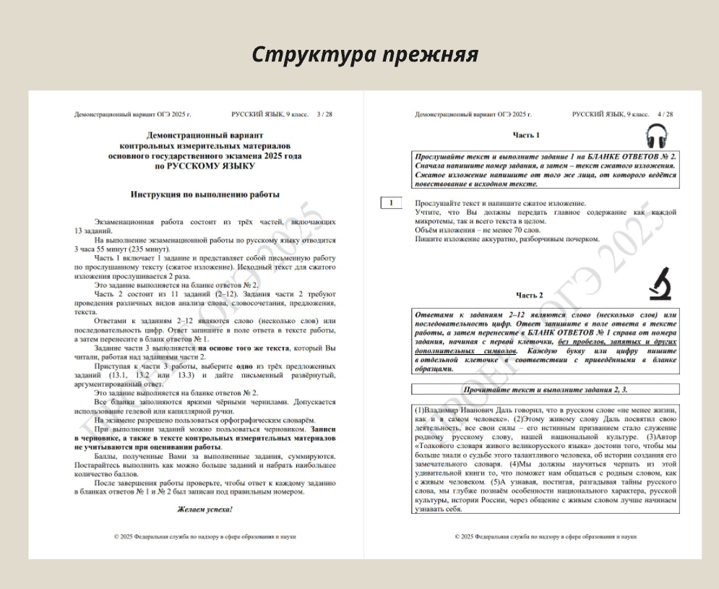
ОГЭ 2025

Slide 4
Изменены критерии оценивания грамотности
Это очень важное изменение, так как именно от критериев грамотности зависит перевод баллов ОГЭ в отметку за экзамен.
Раньше это было так:

Slide 5
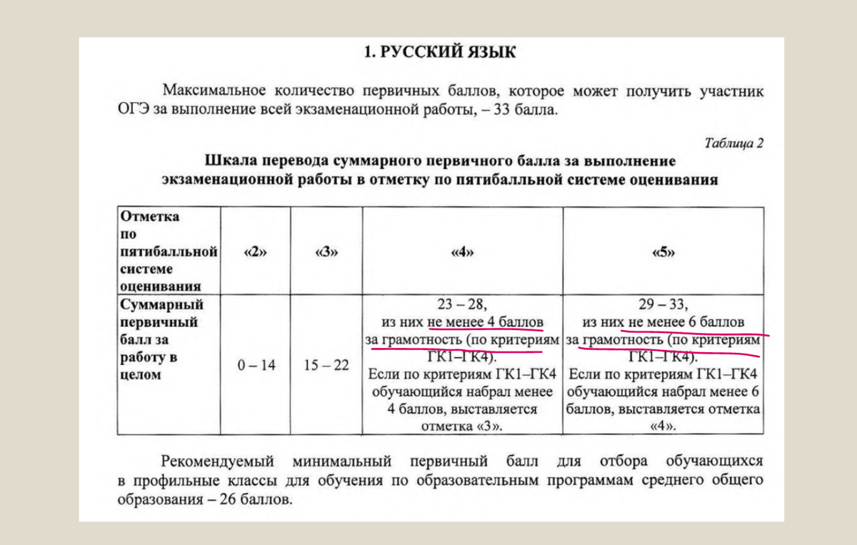
ОГЭ 2025

Slide 6
ОГЭ 2025
В критериях новой демоверсии ОГЭ мы видим, что теперь увеличено с 2 до 3 максимальное количество баллов по каждому критерию грамотности (орфография, пунктуация, речь).
Теперь, чтобы получить максимальный балл по каждому критерию, нужно не допустить ни одной ошибки (раньше «прощались» 1-2 ошибки).

Slide 7
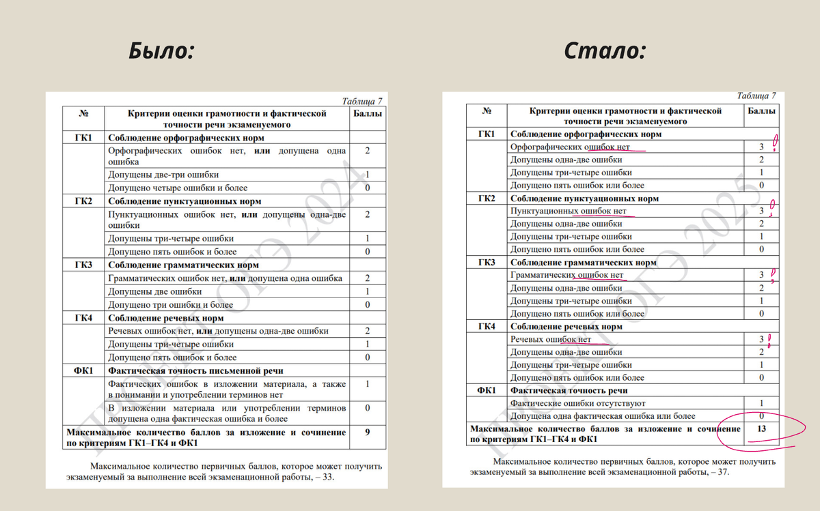
ОГЭ 2025

Slide 8
ОГЭ 2025
Увеличен максимальный балл за выполнение всей работы (с 33 до 37 баллов)
Этот пункт вытекает из предыдущего. С изменением оценивания работы по критериям грамотности связано повышение максимального балла ОГЭ (с 33 возможных баллов до 37).
Скорректированы формулировки требований к сочинению
Здесь есть несколько хороших нововведений.
Во-первых, в сочинении 13.1 изменена формулировка задания: теперь в качестве темы предложена не трудная для понимания цитата, а дан четкий вопрос, который более понятен выпускнику. Думаю, составители экзамена задумались над тем, что тему 13.1 практически никто не выбирал. Теперь же это задание сформулировано интересно и понятно.

Slide 9
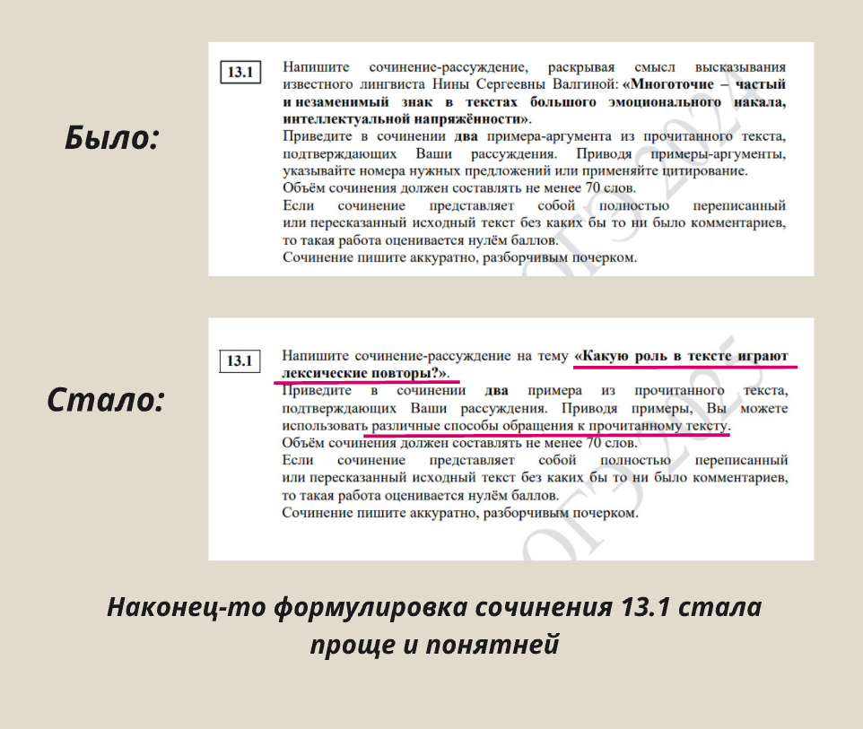
ОГЭ 2025

Slide 10
ОГЭ 2025
Во-вторых, наконец-то изменены разночтения в способах обращения к тексту для написания сочинения. Теперь выпускник имеет право использовать любые способы работы с прочитанным текстом (раньше было требование писать цитату или делать ссылки на номера предложений).
В-третьих, в формулировке задания сочинения 13.3 (а это самое популярное сочинение среди выпускников) прописали, что второй пример тоже можно приводить из прочитанного текста.
Прекрасное уточнение, потому как раньше это было только в критериях проверки сочинения.

Slide 11
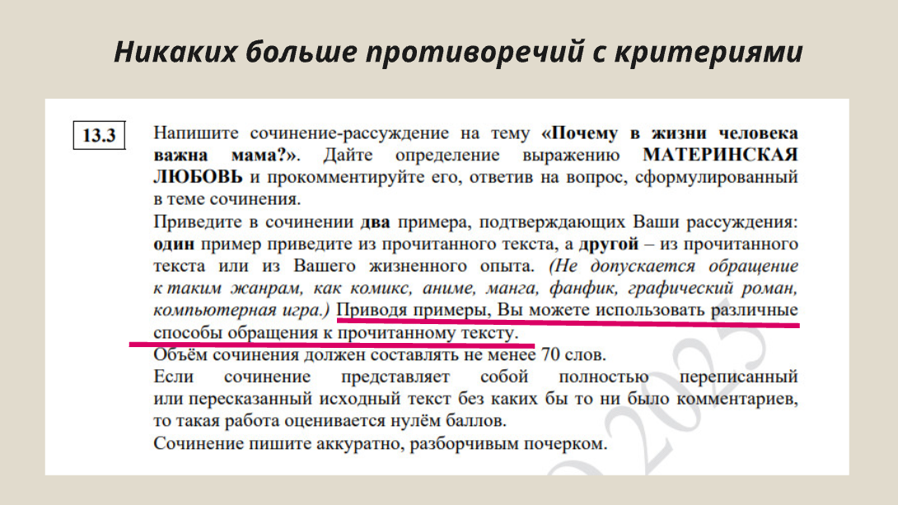
ОГЭ 2025

Slide 12
ОГЭ 2025
Перейдем к другим, более интересным уточнениям. Как видим, на скриншоте выше есть очень интересное замечание, связанное с примерами из манги, комиксов, компьютерных игр и аниме. Эти произведения и раньше вызывали споры среди учителей и репетиторов, теперь же ФИПИ официально разрешили этот вопрос: полностью запретили использовать комиксы, игры и пр. в сочинении ОГЭ.
Отчасти могу это понять. Грамотно, понятно и логично прописывать подобные примеры получалось у единиц. Гораздо чаще получалось так, что выпускник, желая привести аргумент из любимой игры, путался в именах персонажей, не мог вспомнить нужные детали и писал, к сожалению, полный ошибок аргумент.
Никто не спорит с тем, что есть интересные комиксы и графические романы. Однако на ОГЭ теперь придется обращаться только к жизненному или же читательскому опыту. И это очень ценный навык, который пригодится в 10-11 классах.

Slide 13
ОГЭ 2025
Для того, чтобы работа попала на третью проверку, теперь достаточно расхождения между первыми двумя проверками в 8 баллов (в прошлом году было 10).
В 2025 году экзаменуемым запрещено пользоваться личными орфографическими словарями — теперь их обязана предоставлять школа, в которой проводится ОГЭ.

Slide 14
Литература 2025
Изменения структуры и содержания КИМ отсутствуют.
Уточнены критерии оценивания выполнения заданий:
- при оценивании выполнения всех заданий первой части по критерию «Логичность, соблюдение речевых и грамматических норм» учитывается сумма ошибок вне зависимости от их вида;
критерии К6 «Соблюдение орфографических норм» и К7 «Соблюдение пунктуационных норм» оценивания сочинения второй части сближены по количеству ошибок с требованиями ОГЭ по русскому языку

Slide 15
Итоговое собеседование по русскому языку
В 2025 году первый экзамен (итоговое собеседование) традиционно пройдет во всех школах России во 2-ю среду февраля – 12.02.25
Изменения в структуре и содержании КИМ отсутствуют. Как и в 2024 году ученикам необходимо выполнить четыре задания в следующем порядке:
1. Чтение текста вслух.
2. Подробный пересказ текста с включением приведённого высказывания.
3. Монологическое высказывание.
4. Участие в диалоге.
Пролистайте демоверсию ИС 2025. Ничего нового и пугающего там нет!

Slide 16
Итоговое собеседование по русскому языку
В формулировки и систему оценивания выполнения заданий внесены следующие изменения:
1. Максимальный балл за задание «Диалог» увеличили до 3 баллов. В прошлом году за него можно было получить только 2.
2. По аналогии с ЕГЭ по русском языку исключили критерий оценивания «Богатство речи», при этом обозначенные ранее подходы к оцениванию речевых повторов сохраняются при оценивании соблюдения речевых норм. Итого суммарно за грамотный ответ можно получить 7 баллов, а не 8, как в 2024 году.

Slide 17
Итоговое собеседование по русскому языку
3. Внесли также парочку незначительных изменений, абсолютно не влияющих на подготовку:
составители экзамена чуть-чуть поколдовали и привели к единообразному представлению примерный круг вопросов, на которые должны ответить школьники в задании «Монологическое высказывание»;
критерий Р5 «Соблюдение фактологической точности» переименовали по аналогии с тем, как подобный критерий представлен в ОГЭ и ЕГЭ по русскому языку: «Фактическая точность речи».
Максимальное количество первичных баллов за выполнение всех заданий итогового собеседования тоже сохранено и составляет 20 баллов. Как и прежде, участник итогового собеседования получает зачёт в случае, если за выполнение работы он набрал 10 или более баллов.

Slide 18

Спасибо за внимание!

Slide 19
Интернет-ресурсы:
https://fipi.ru/https://i.7fon.org/thumb/370052.jpg
https://dzen.ru/a/ZsYHQ1wy-jOchA_L
https://ru.depositphotos.com/9840143/stock-photo-old-books.html
https://jooinn.com/images/grunge-background-265.jpg

